Slide 1
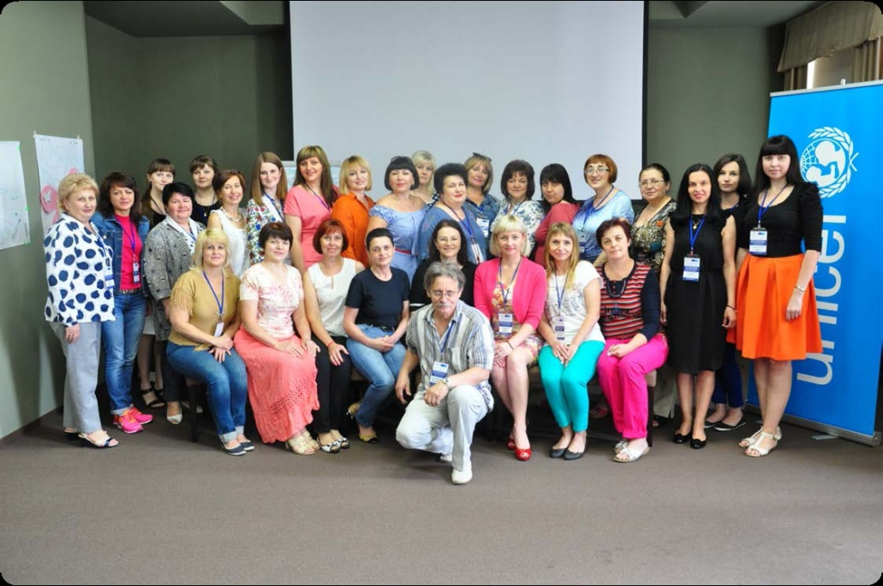
Двокомпонентна модель підготовки вчителів з методики формування здоров'язбережної і соціальної компетентності
Загальна схема та навчально-методичне забезпечення

Slide 2
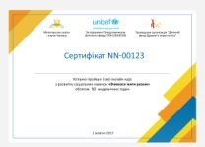
Складові двокомпонентної моделі підготовки вчителів
Он-лайн курси з концептуальних та методичних основ формування «Здоров'язбережної і соціальної компетентності» (єдина електронна платформа)
«Сертифікація» вчителів
Очна підготовка вчителя з практичних навичок компетентнісного підходу
(на базі ІППО)
Типовий
3-дений тренінг
Навчання колег за методом «рівний рівному»
«Основи здоров'язбережної компетентності»
Курс з розвитку соціальних навичок
«Вчимося жити разом»
Інші заходи ….

Slide 3
Освітні галузі і ключові компетентності на які спрямована двокомпонентна модель підготовки вчителів
ОСВІТНІ ГАЛУЗІ:
В рамках діючих стандартів для початкової , основної
та старшої школи:
Освітня галузь «Здоров’я і фізична культура»
__________________
В рамках концепції і проекту стандарту Нової української школи (НУШ):
Соціальна і здоров’язбережна освітня галузь (100%)
Громадянська та історична освітня галузь ( 30%-70%)
КЛЮЧОВІ КОМПЕТЕНТНОСТІ:
Чинні стандарти:
Здоров'язбережна компетентність
__________________
Нова українська школа:
Екологічна грамотність і здорове життя
Уміння вчитися впродовж життя
Соціальна і громадянська компетентності
Підприємливість

Slide 4
Он-лайн курс «Основи здоров'язбережної компетентності»
Обсяг – 60 академічних годин
Містить
5 модулів
Модуль 1. Здоров’я, безпека і превентивна освіта
Модуль 2 Психосоціальний розвиток дітей і підлітків
Модуль 3. Тематика шкільних курсів з питань безпеки і здоров’я
Модуль 4. Методика викладання
Модуль 4. Моніторинг і оцінка результатів

Slide 5
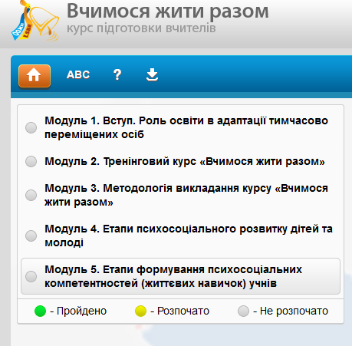
Он-лайн курс з розвитку соціальних навичок «Вчимося жити разом»
Обсяг – 30 академічних годин
Містить
5 модулів

